Slide 1



Slide 2

НАПРЯМИ РОБОТИ
2024-2025 НАПРЯМИ РОБОТИ
СПІВПРАЦЯ З МІЖНАРОДНИМИ ОРГАНІЗАЦІЯМИ
КОМУНІКАТИВНІ ЗАНЯТТЯ З НОСІЯМИ МОВИ
УЧАСТЬ У МІЖНАРОДНИХ ТРЕНІНГАХ
МОВНІ КУРСИ
СПІВПРАЦЯ З АМЕРИКАНСЬКИМИ ВУЗАМИ, ВОЛОНТЕРАМИ
ВІДКРИТІ ЛЕКЦІЇ, ВОРКШОПИ, ЗАХОДИ
СУПРОВІД СТУДЕНТІВ-УЧАСНИКІВ МІЖН.ПРОГРАМ
ПРОФЕСІЙНИЙ РОЗВИТОК ДЛЯ ВИКЛАДАЧІВ
СПІВПРАЦЯ З ВИПУСКНИКАМИ МІЖН.ПРОГРАМ

Slide 3




СПІВПРАЦЯ З МІЖНАРОДНИМИ ОРГАНІЗАЦІЯМИ
Відділ преси, освіти та культури Посольства США в Україні
Консультативний центр мережі EducationUSA Ukraine, що адмініструється Американськими Радами з міжнародної освіти в Україні
Центр «Вікно в Америку»

Slide 4



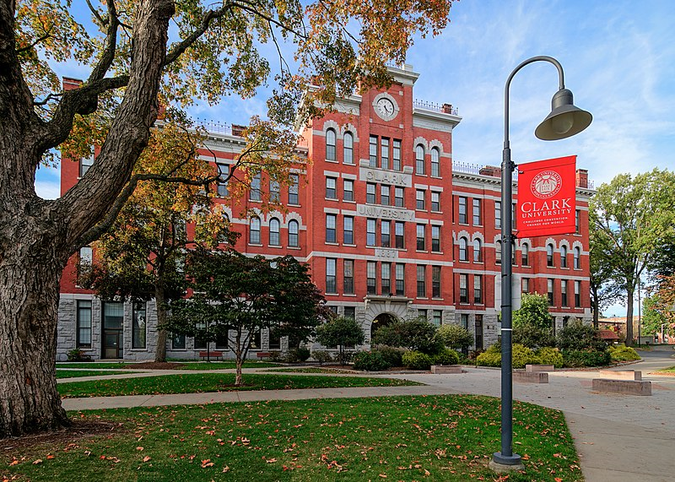
СПІВПРАЦЯ З АМЕРИКАНСЬКИМИ ВУЗАМИ/ ВОЛОНТЕРАМИ
ПАРТНЕРИ
Університет Кларка /Clark University,
м. Вустер, штат Массачусетс
25.10. 2024 - Меморандум про співпрацю
Університет штату Флорида/ Florida State University, м. Талахассі, Флорида
Бровард Коледж/ Broward College, м. Форт Лодердейл, Флорида
М Дужон Джонсон, доктор права, волонтер Корпусу Миру США 2018, м. Детройт, штат Мічиган
Метью Вебстер, магістр, волонтер, Південна Корея

Slide 5




СПІВПРАЦЯ З МІЖНАРОДНИМИ ВУЗАМИ/ ВОЛОНТЕРАМИ
ПАРТНЕРИ
Hayek Global College/ Коледж Хайєк Глобал,
Бразилія
Brown University/ Університет Браун, США
Компанія Digital Peak Productions, США
Middlebury College /Коледж Міддлбері, США

Slide 6
ПРОЄКТИ, ЛЕКЦІЇ, СЕМІНАРИ, ВОРКШОПИ
COIL ПРОЄКТ
СПЕЦІАЛІЗОВАНИЙ КУРС
ВІДКРИТА ЛЕКЦІЯ ЗАГАЛЬНА ТЕМАТИКА
ВОРКШОП /ЛЕКЦІЯ З ПРЕДМЕТУ
ПРАКТИКУМ З АНГЛІЙСЬКОЇ МОВИ
КОМУНІКАТИВНЕ ЗАНЯТТЯ З НОСІЄМ

Slide 7
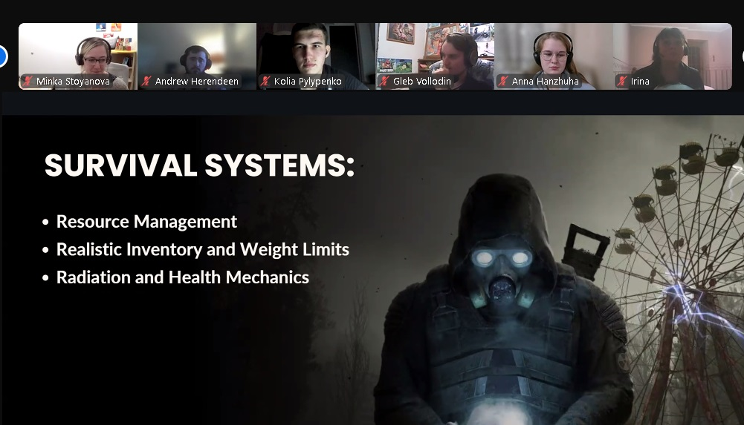
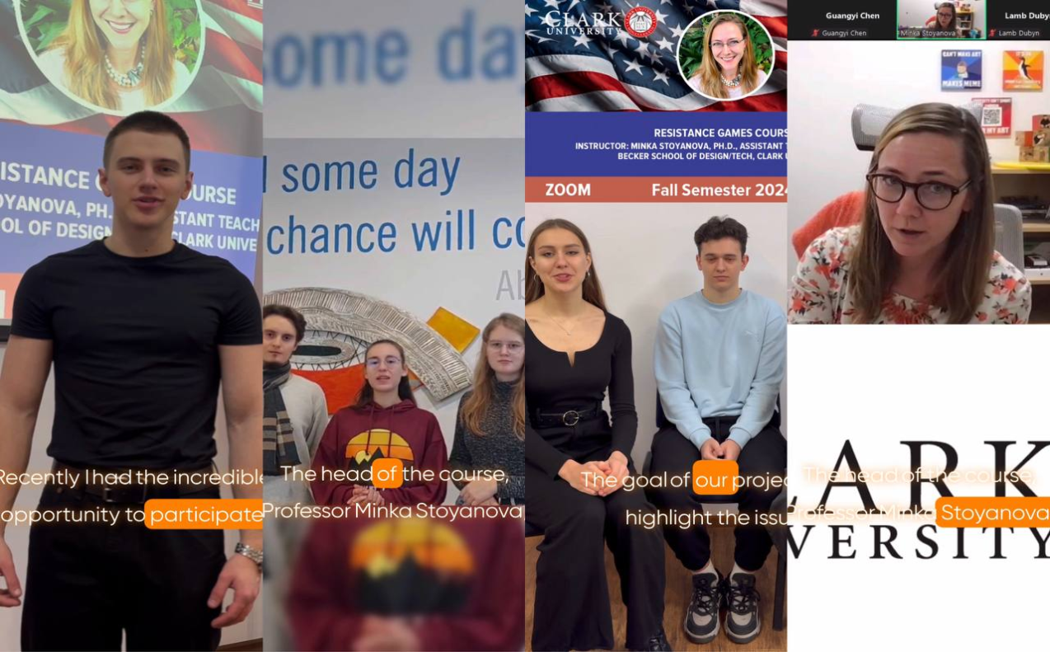
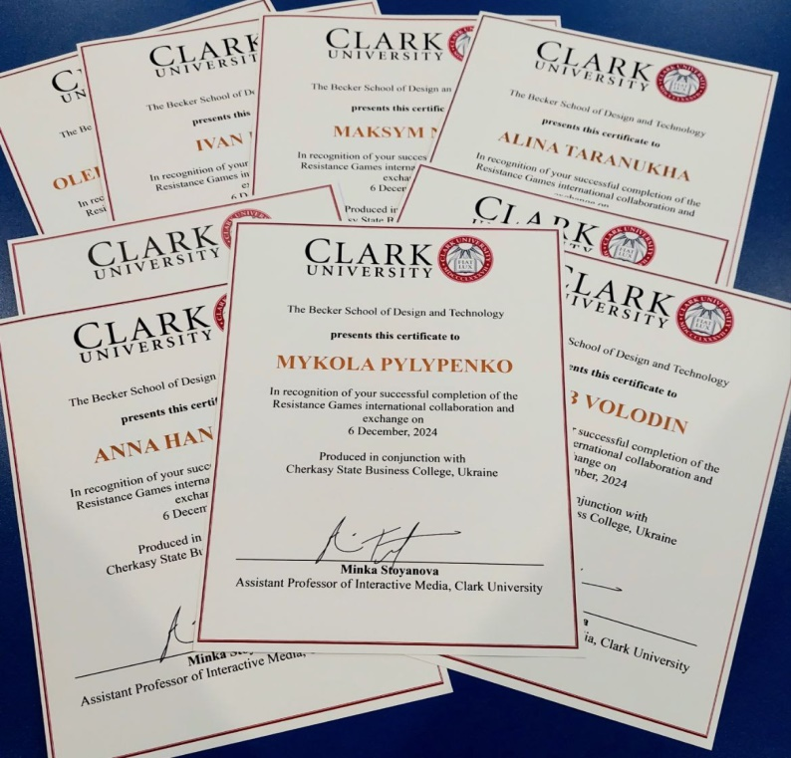
МІЖНАРОДНІ/ COIL ПРОЄКТИ
RESISTANCE GAMES
Міжнародний COIL проект
Партнер-заклад: Becker School of Design and Technology, Clark University, USA
Дата: 17.09.2024 – 06.12.2024

Slide 8
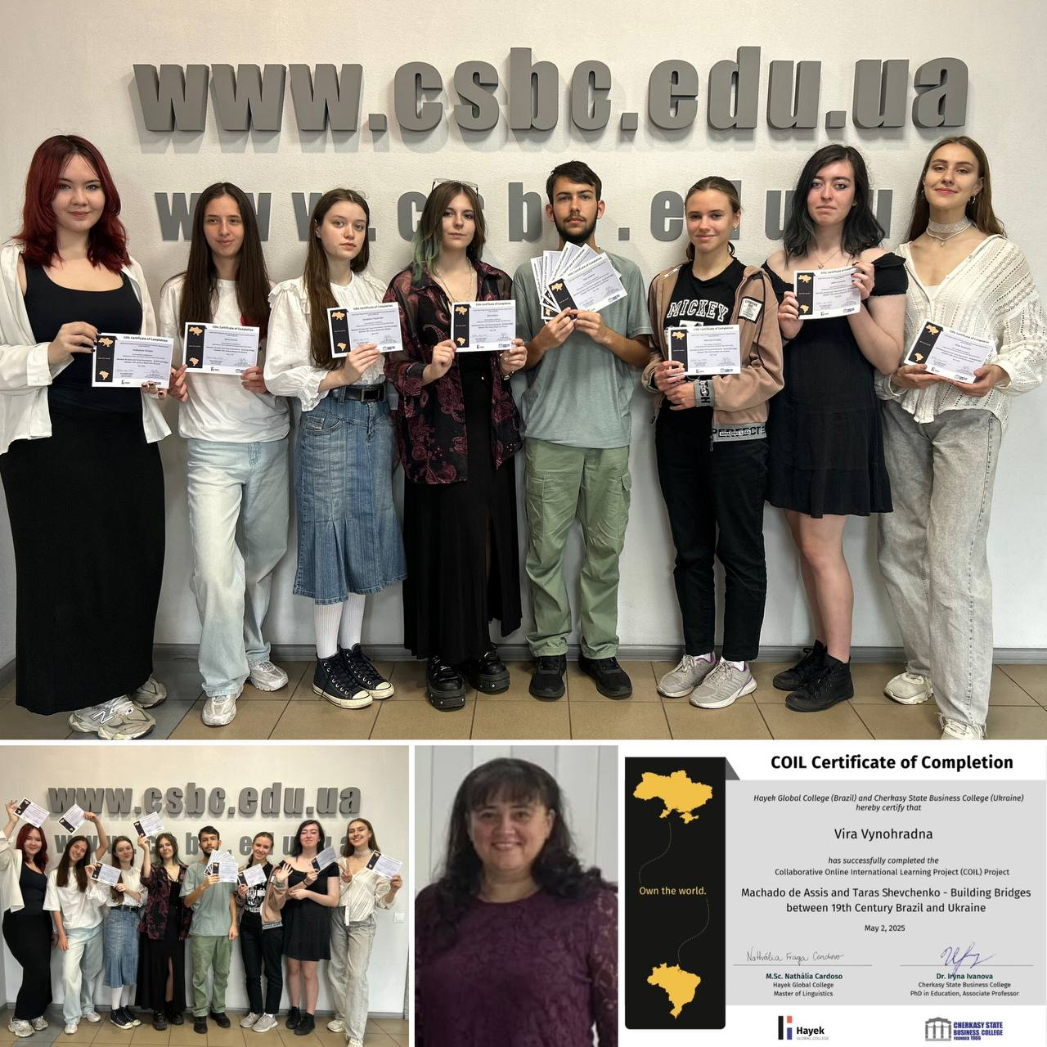
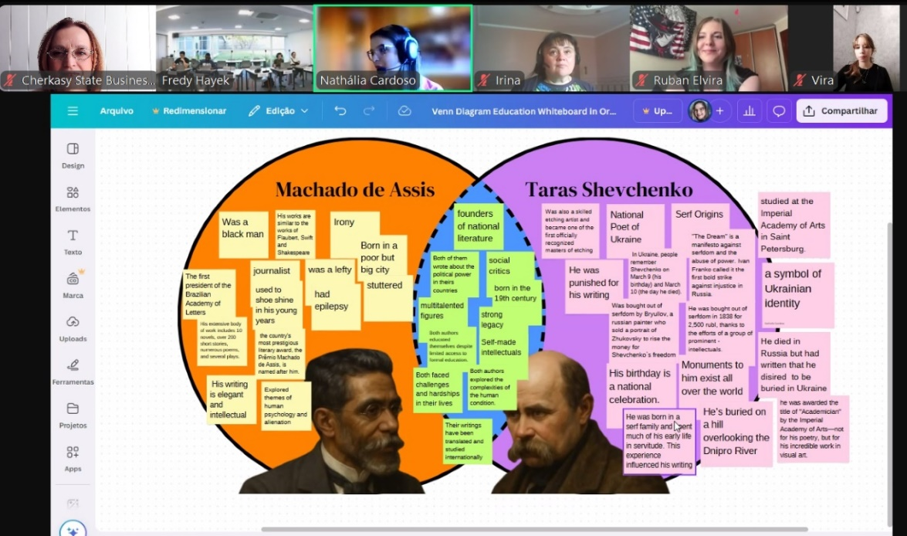
МІЖНАРОДНІ/ COIL ПРОЄКТИ
WORLD LITERATURE AND CULTURE: Machado de Assis and Taras Shevchenko – Building Bridges between 19th Century Brazil and Ukraine
Міжнародний COIL проект Заклад-партнер: Hayek Global College, Бразилія Дата: 15.04.2025 – 13.05.2025

Slide 9
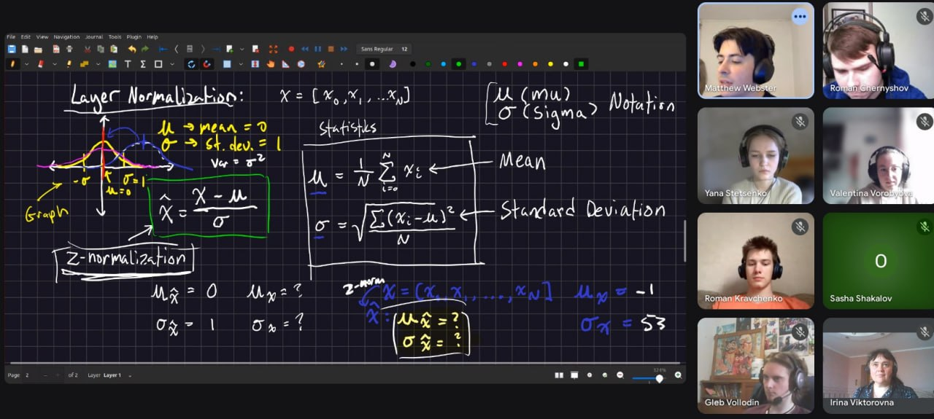
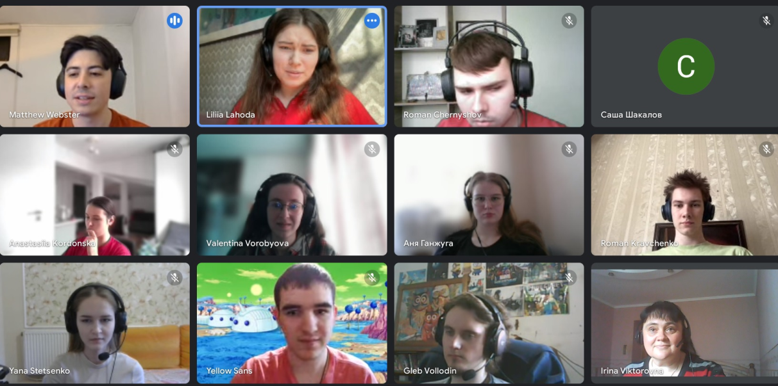
СПЕЦІАЛІЗОВАНИЙ КУРС
INTRODUCTION TO DEEP LEARNING
Викладач курсу: Метью Вебстер, дослідник у сфері ШІ, Південна Корея
Дата: 12.03.2025 – 02.07.2025

Slide 10
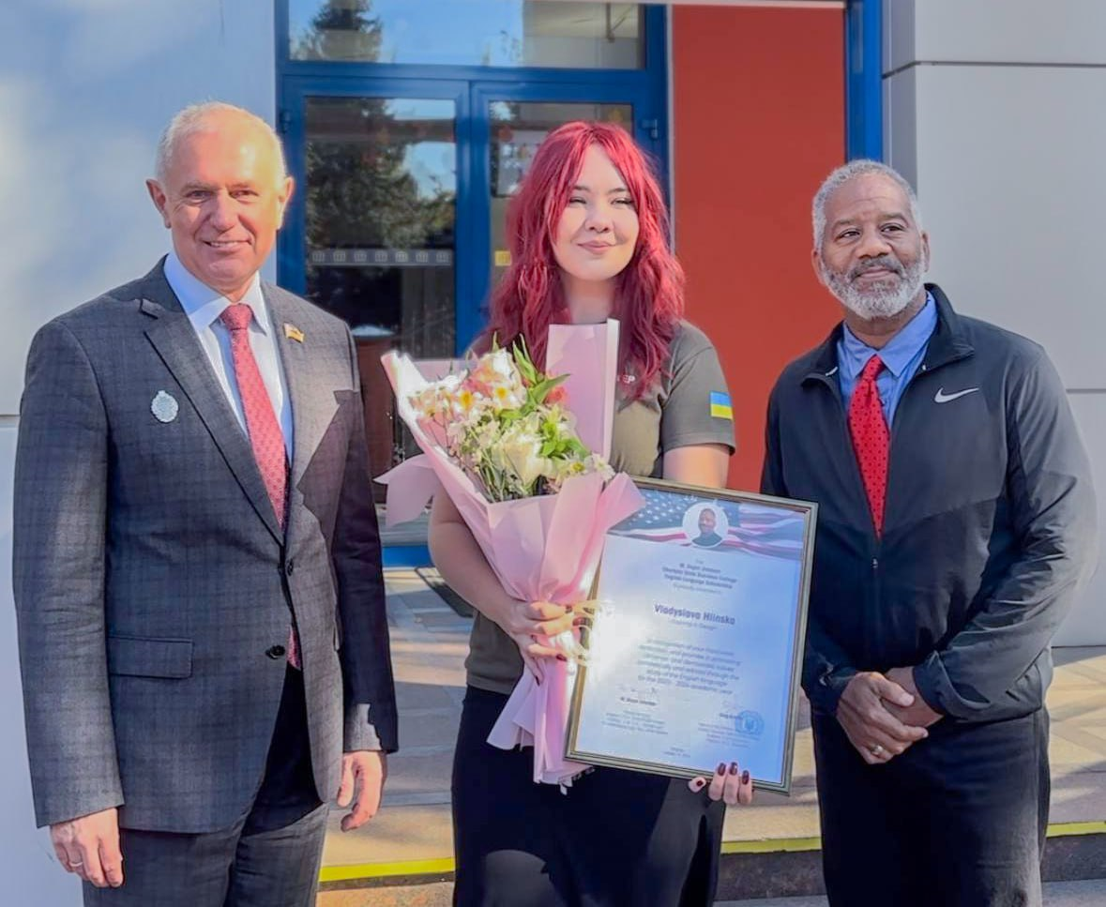
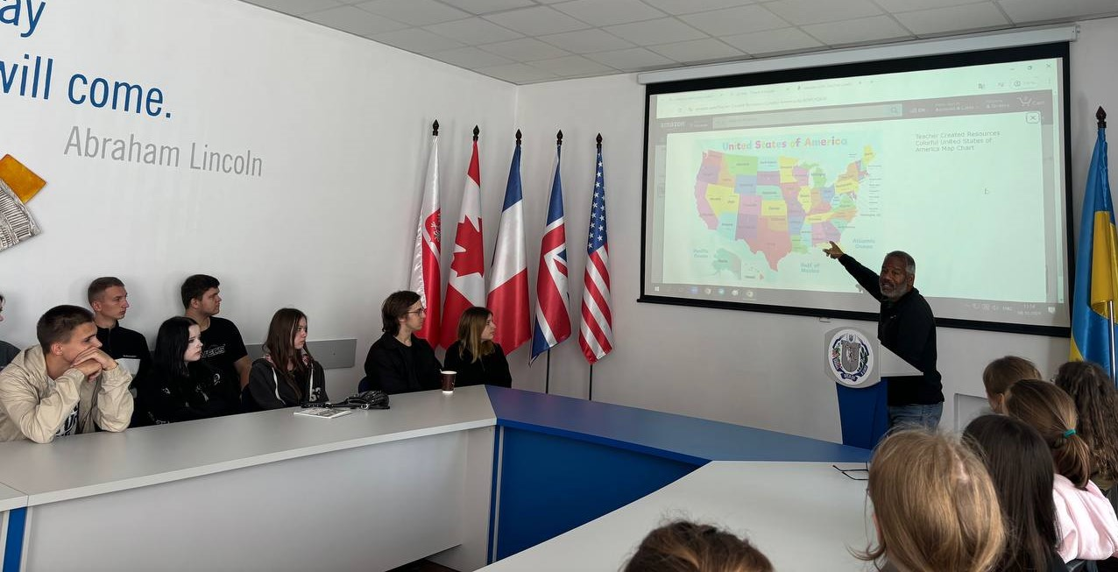
ВІДКРИТІ ЛЕКЦІЇ, СЕМІНАРИ, ВОРКШОПИ
Освітня місія М Дужон Джонсона
23.09.2024 – 15.10.2024
23.09. – 15.10.2024 – інтерактивні заняття в групах
24. 09. 2024 – зустріч зі студентами «Q&A session with Dr. Johnson»
2.10. 2024 – зустріч з активістами студради
8.10.2024 – оголошення про започаткування стипендії, зустріч з претендентами на отримання стипендії
8.10.2024 - відкрита лекція «Можливості навчання та роботи в США: програма Work and Travel USA»
9.10.2024 - зустріч в ЧОДА з губернатором області Табурцем І.І. «Освітня дипломатія»
9 .10.2024 - зустріч з дизайнерами: творча лабораторії Welcome to the World of Design
14.10.2024 – вручення стипендії Доктора Джонсона

Slide 11
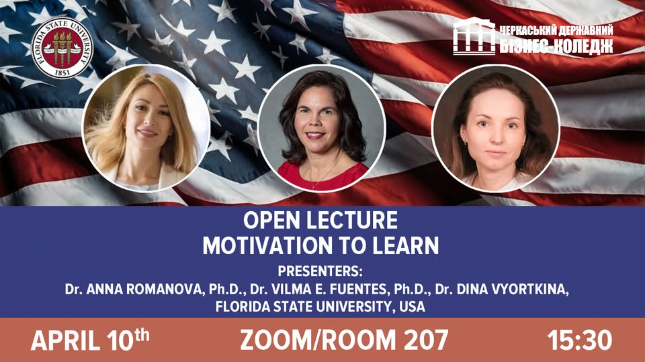
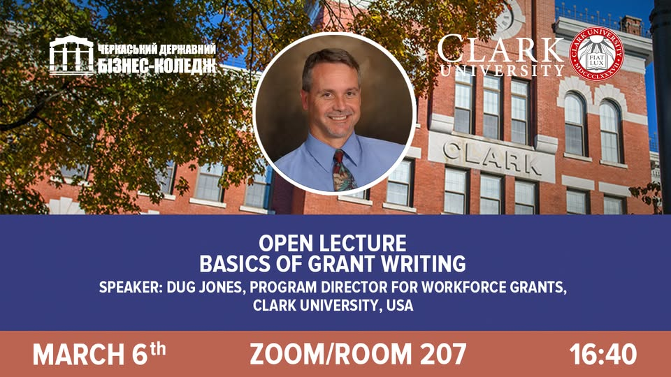

ВІДКРИТІ ЛЕКЦІЇ
THE ART AND SCIENCE OF STUDENT MOTIVATION 10.04.2025, 14.04.2025
Спікери: доктор Фуентес, доктор Вйорткіна, доктор Анна Романова, Florida State University, США
BASICS ОF GRANT WRITING 06.03.2025
Спікер: Даг Джонс, директор грантових програм, Університет Кларка, США
HANGUL, KING SEJONG’S GIFT TO KOREA 27.02.2025
Спікер: професор Сахі Канг, директор Школи корейської мови в коледжі Міддлбері, США

Slide 12
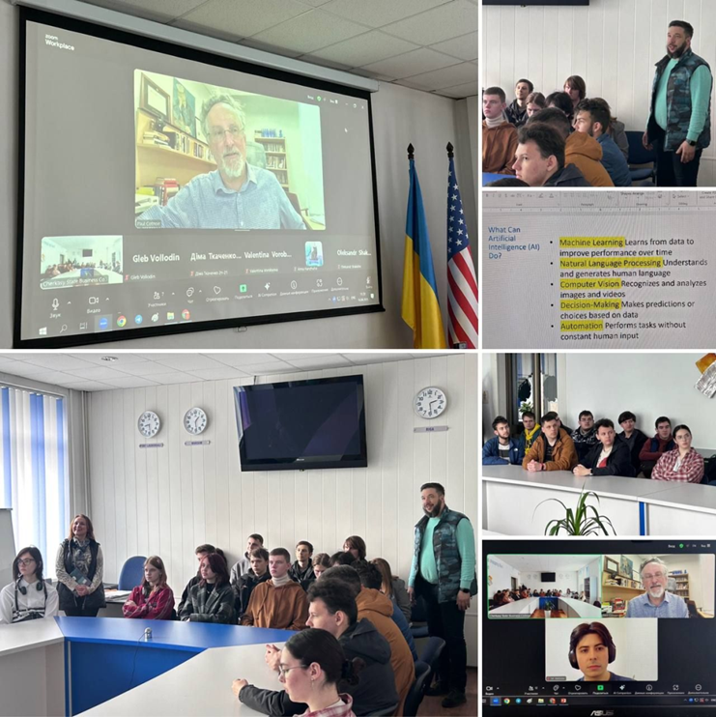
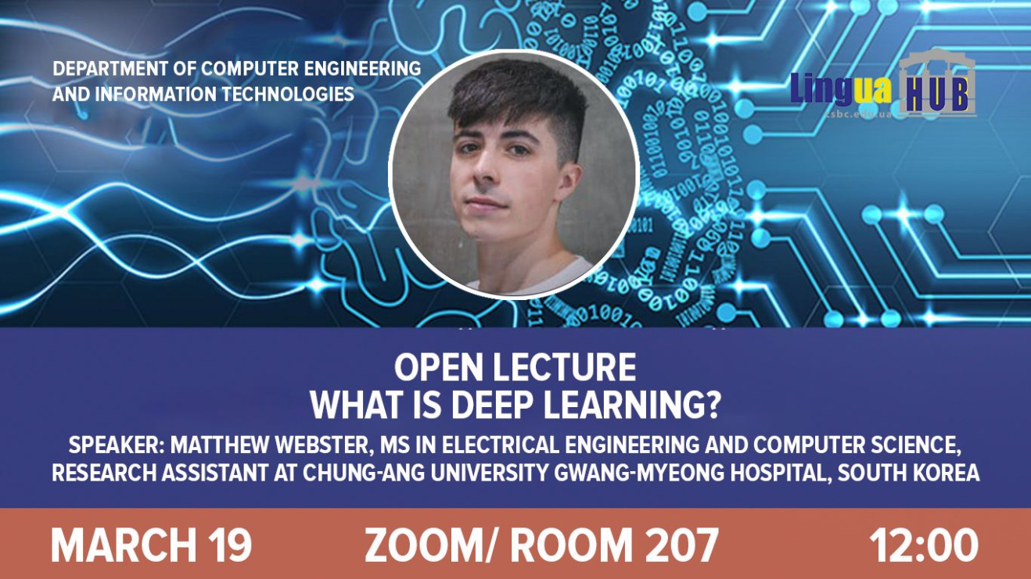
ВІДКРИТІ ЛЕКЦІЇ
THE FUNDAMENTALS OF GENERATIVE AI WITH EXAMPLES AND ETHICAL IMPLICATIONS 16.04 2025
Спікер: професор Пол Котнуар, Університет Кларка, США
WHAT IS DEEP LEARNING? 19.03.2025
Спікер: Метью Вебстер, дослідник у сфері ШІ, Південна Корея

Slide 13
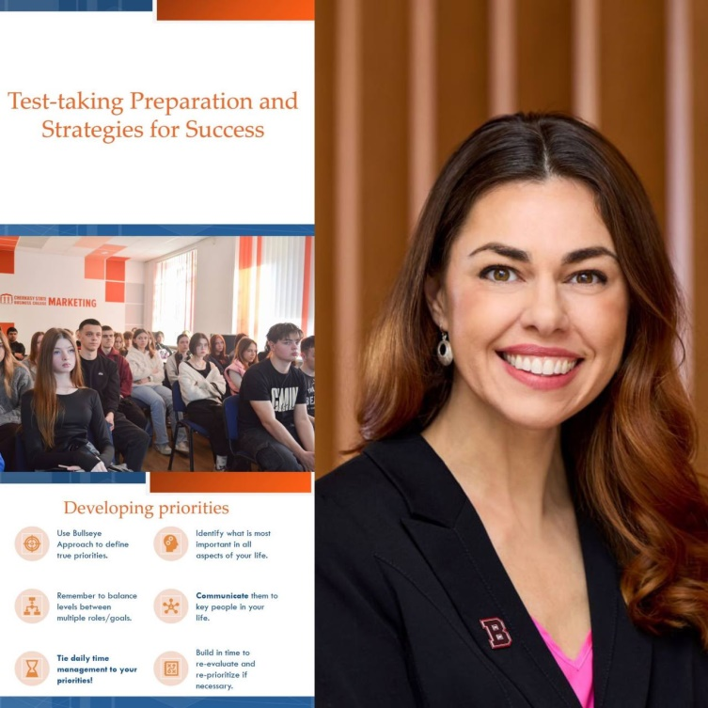

ПРАКТИЧНІ ВОРКШОПИ
COLLEGE SUCCESS STRATEGIES: TIME MANAGEMENT AND TEST-TAKING
26.03.2025
Спікер: професор Мері Джордан, Brown University, США
STRATEGIC STORYTELLING: CRAFTING HIGH-QUALITY VIDEOS FOR BRAND IMPACT 19.03.2025
Спікер: Лендон Джонс, засновник та продюсер компанії Digital Peak Productions, США

Slide 14

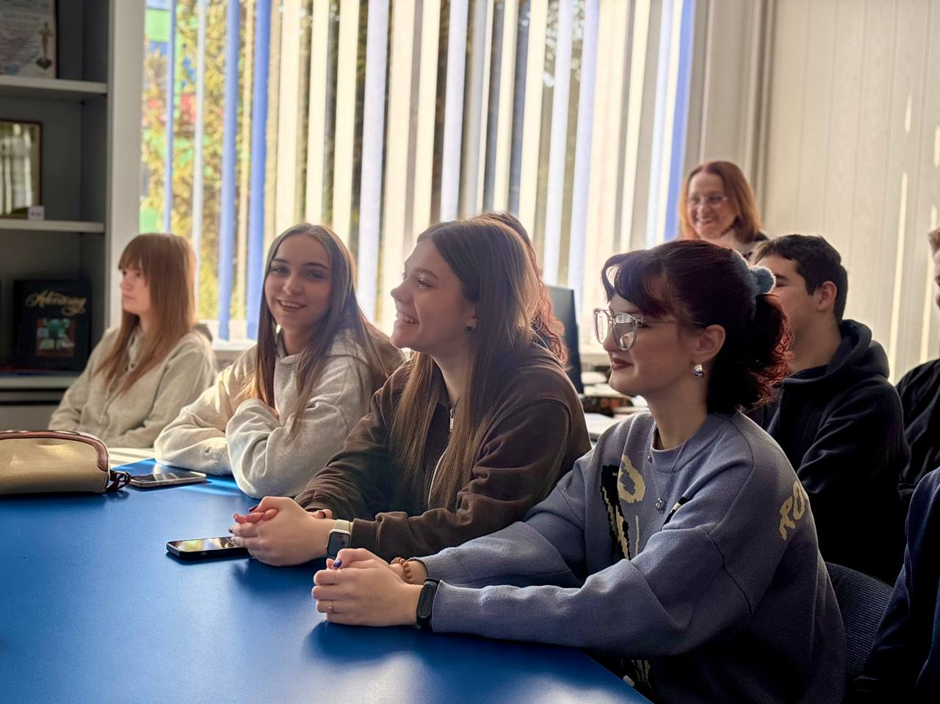
МОВНІ ПРАКТИКУМИ, КОМУНІКАТИВНІ ЗАНЯТТЯ
ПРАКТИКУМИ З АНГЛІЙСЬКОЇ МОВИ З НІКОЛАСОМ ГАРЕКОЮ, Clark University, USA
21.05.2025
07.05.2025
09.04.2025
12.03.2025
29.02.2024
19.02.2024
18.12.2024
13.11.2024
23.10.2024
09.10.2024
КОМУНІКАТИВНІ ЗАНЯТТЯ З ВОЛОНТЕРОМ МЕТЬЮ ВЕБСТЕРОМ, Південна Корея
24.02. 2025, 10.02.2025, 05.12. 2024, 18.11. 2024

Slide 15
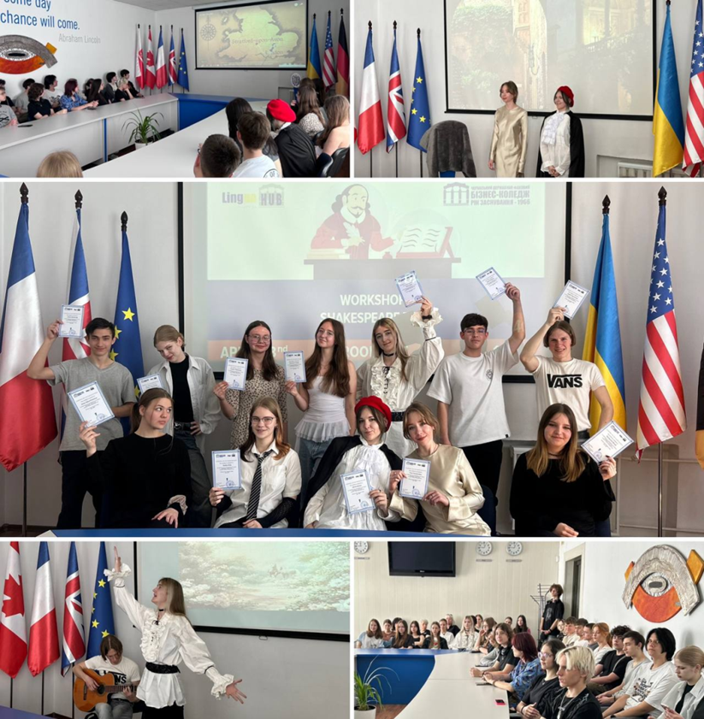
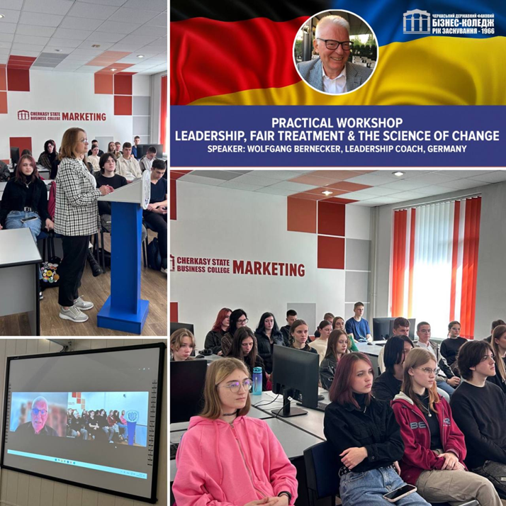
ТЕМАТИЧНІ ВОРКШОПИ
SHAKESPEARE DAY 23.04.2025
LEADERSHIP, FAIR TREATMENT & THE SCIENCE ОF CHANGE 19.05.2025
Спікер: Вольфганг Бернекер, Німеччина

Slide 16
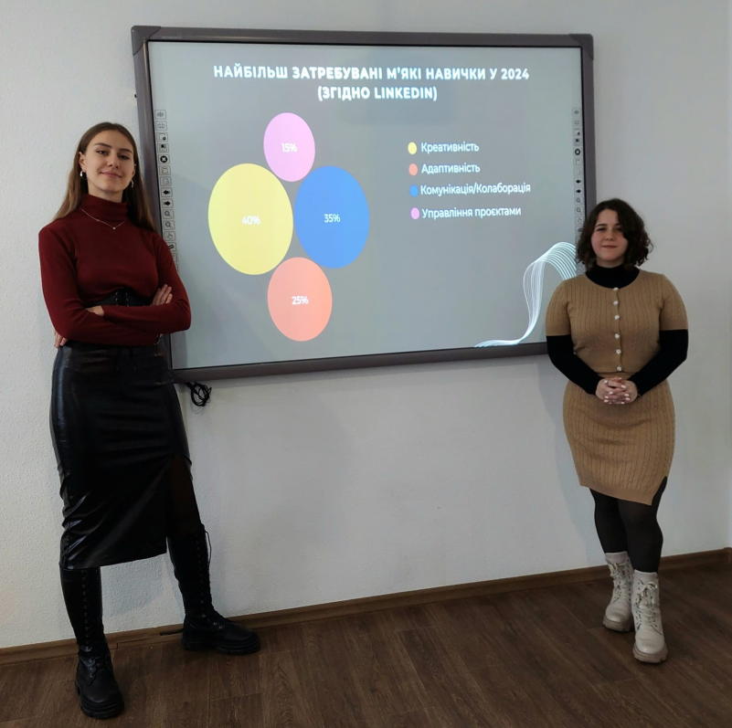
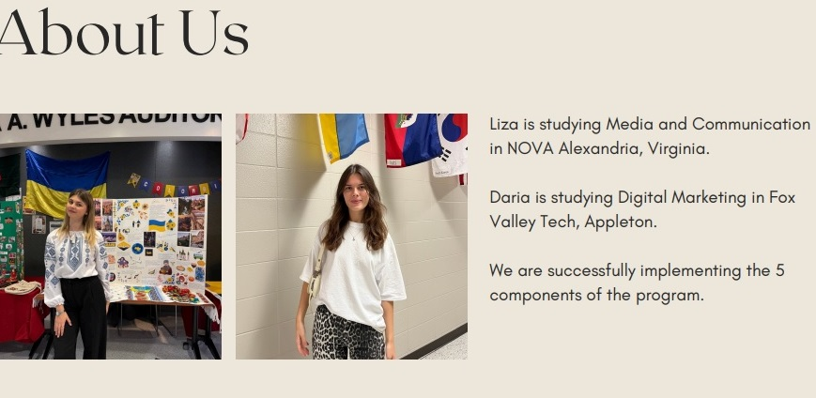
СПІВПРАЦЯ З ВИПУСКНИКАМИ МІЖНАРОДНИХ ПРОГРАМ
Мотиваційна зустріч зі студентами «ОСОБЛИВОСТІ НАВЧАННЯ В АМЕРИКАНСЬКОМУ КОЛЕДЖІ» 20.11.2024
Спікери: Назарова Олександра, Тарануха Аліна, відділення «Дизайн», випускниці міжнародної освітньої програми «Ініціатива місцевих коледжів 2023-2024»
Онлайн зустріч зі студентками програми ССІР 27.11.2024
«ДЕНЬ СТУДЕНТА – ЖИТТЯ В АМЕРИКАНСЬКОМУ КОЛЕДЖІ»
Спікери:Ліза Довгаленко (відділення «Дизайн», ) Дар’я Загородня (Кафедра економіки управління та адміністрування)

Slide 17
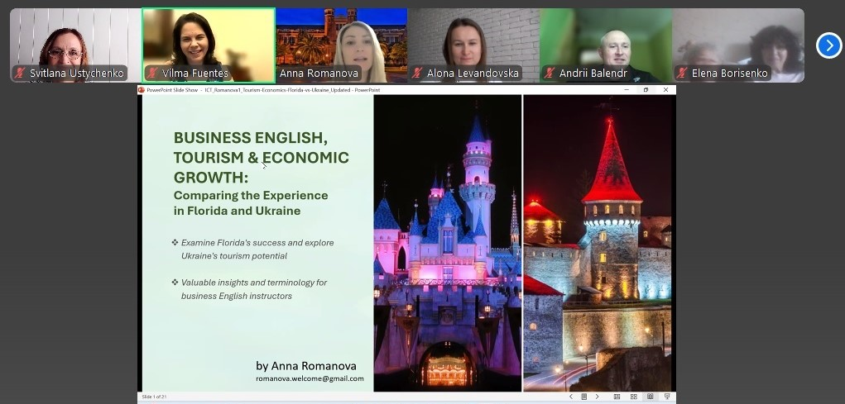
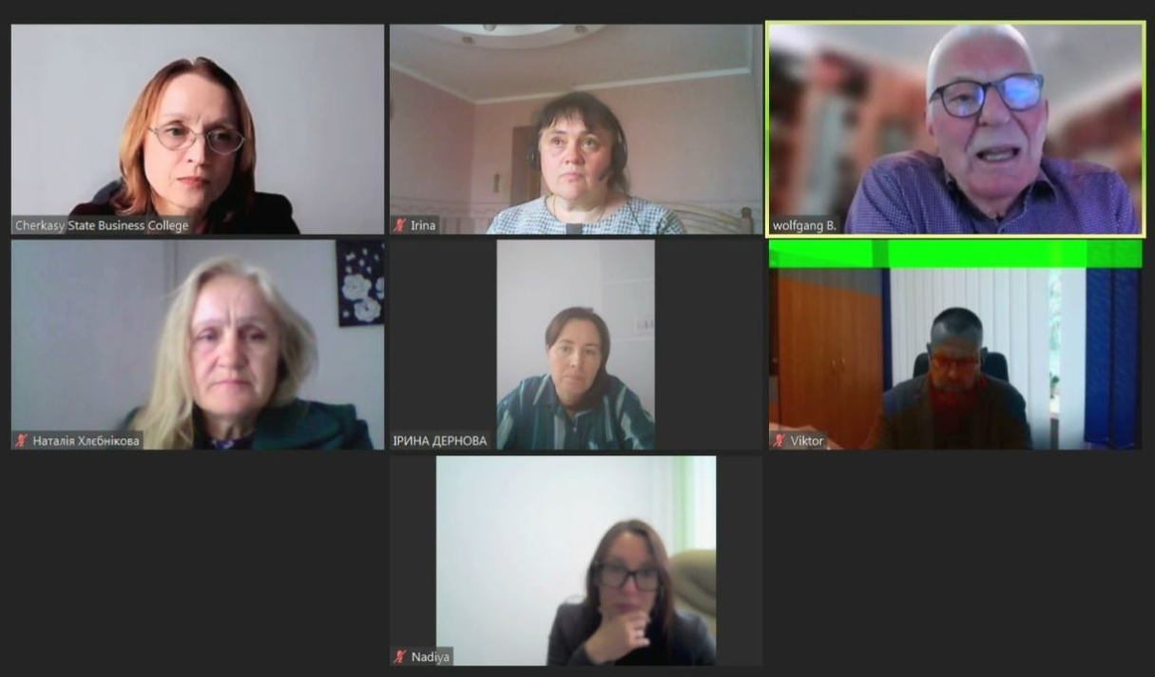
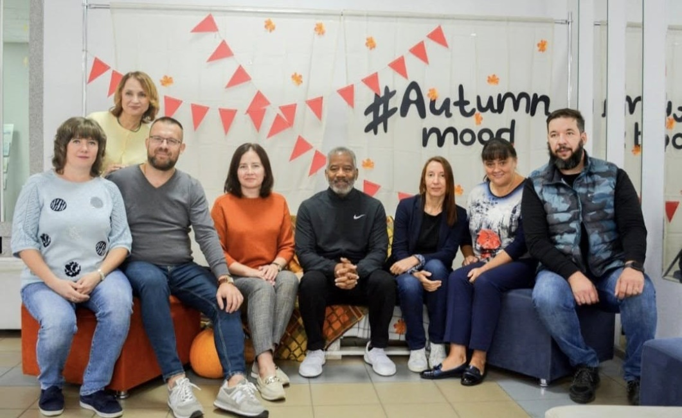
ПРОФЕСІЙНИЙ РОЗВИТОК ДЛЯ ВИКЛАДАЧІВ
23.06. 2025 - ICT-Based English Instruction Sessions, FSU
06.05.2025 - Professional Development Session from Wolfgang Bernecker
13.10.24 - Speaking Club with Dr. Johnson Work and life balance
01.10. 2024 - Professional Development for Faculty with Dr. Johnson

Slide 18
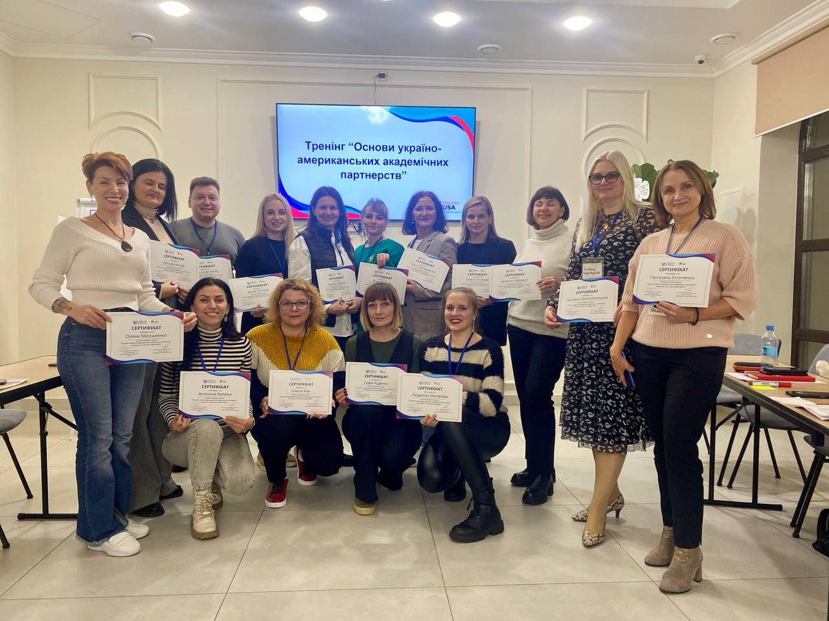
УЧАСТЬ У МІЖНАРОДНИХ ЗАХОДАХ
29.01.2025 - участь у онлайн семінарі «Зустріч представників центрів кар'єри пеедвищої освіти» з презентацією EducationUSA Ukraine
22-23.11. 2024 - тренінг "Основи україно-американських академічних партнерств», м. Тернопіль. EducationUSA Ukraine
01.11.2024 – семінар за участі Посольства США в Україні « United for Education» (онлайн формат), м.Київ
30.09.-2.10.2024 – м.Фульда, участь у Генеральній Асамблеї E³UDRES²

Slide 19





